Slide 1
第七課 魔術師爸爸
愛的筆觸：我的魔術師家人

Slide 2
(一)課文內容回顧-溫故知新
1.請問作者何時發現爸爸變成了魔術師？
答：爸爸離開時。
2.為什麼主角認為爸爸是魔術師？
答： 主角看到任何景物都會想起爸爸，像爸爸用魔術把自己變成景物。

Slide 3
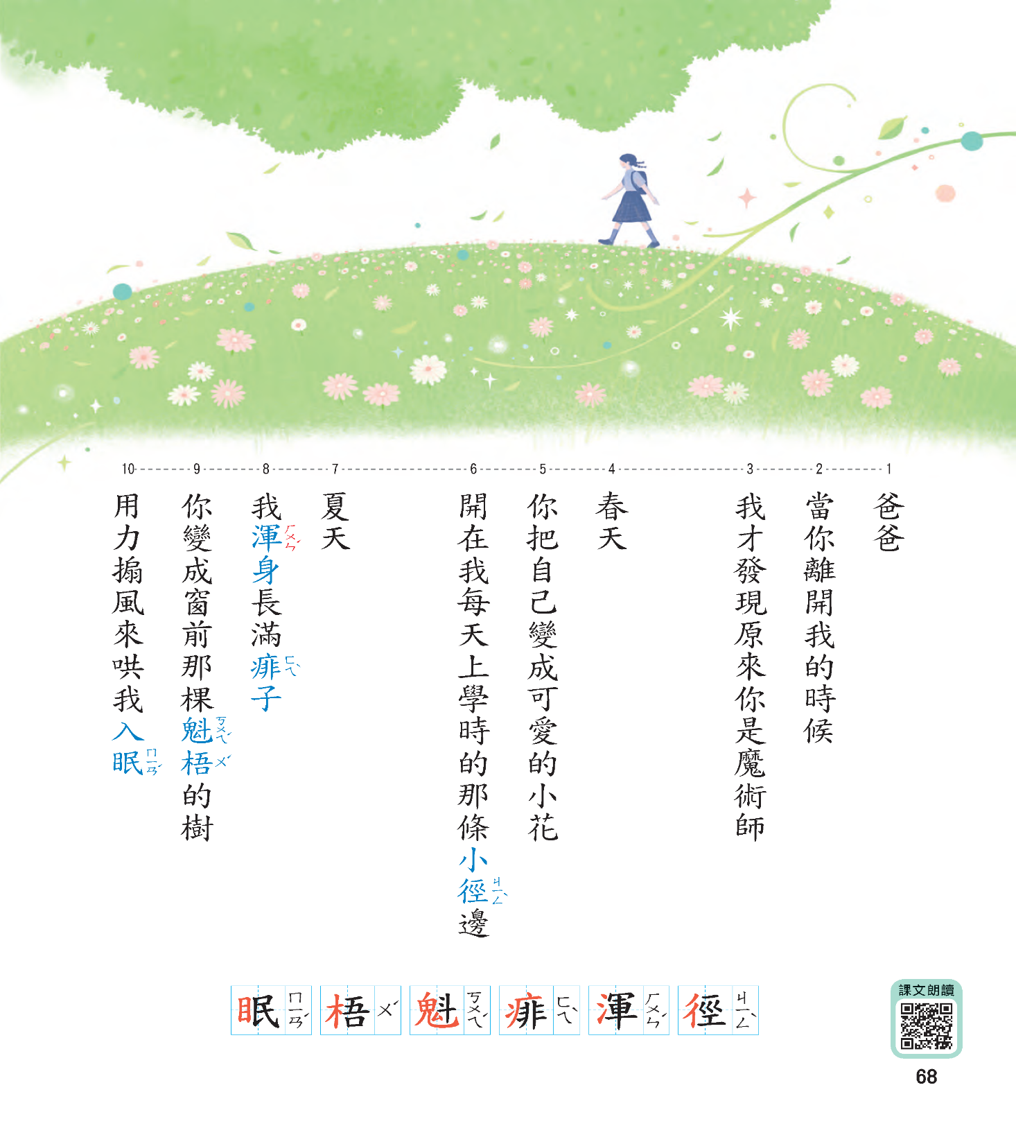
(一)課文內容回顧-溫故知新
3.根據第二段課文，
你覺得爸爸曾經陪伴作者什麼事？
答：爸爸以前會陪主角上學，一起欣賞路邊的小花。

Slide 4
(一)課文內容回顧-溫故知新
4.根據第三段課文，
你覺得爸爸曾經陪伴作者什麼事？
答：以前，只要主角長滿痱子睡不著覺，爸爸會幫她搧風，讓她比較舒服好入眠。主角對爸爸的印象，就像那魁梧的樹，一直保護她、呵護她。

Slide 5
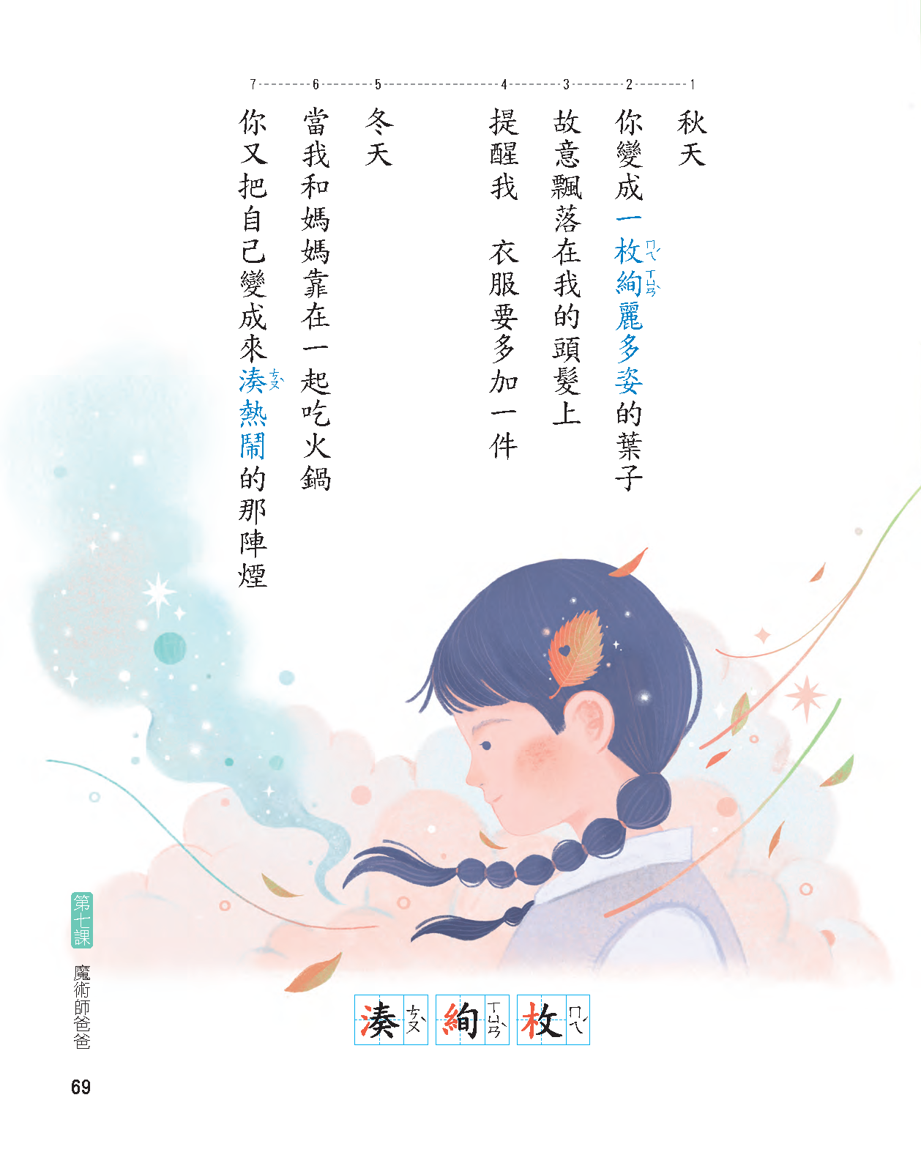
(一)課文內容回顧-溫故知新
5.根據第四段課文，
你覺得爸爸曾經陪伴作者什麼事？
答：以前爸爸喜歡摸摸她的頭，在秋天天氣轉涼時，提醒她多穿點衣服。或者每次看到秋天落葉時，天也變冷了，爸爸就會提醒她加衣服。

Slide 6
(一)課文內容回顧-溫故知新
6.根據第五段課文，
你覺得爸爸曾經陪伴作者什麼事？
答：和媽媽一起吃飯、享受家人在一起的美好時光。

Slide 7
(二)東尋西覓-統整找出共同點

Slide 8
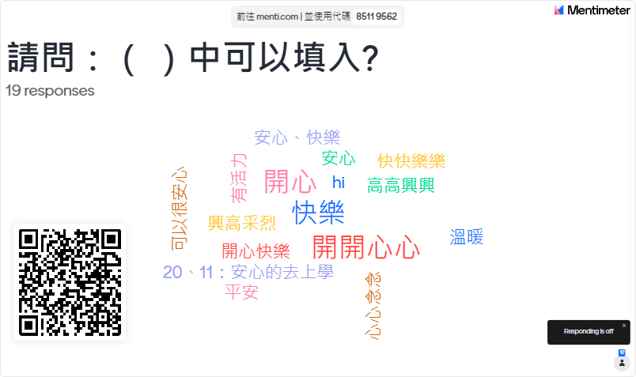
(三)擴而充之-課文擴寫語詞
讓我（ ）的去上學

Slide 9
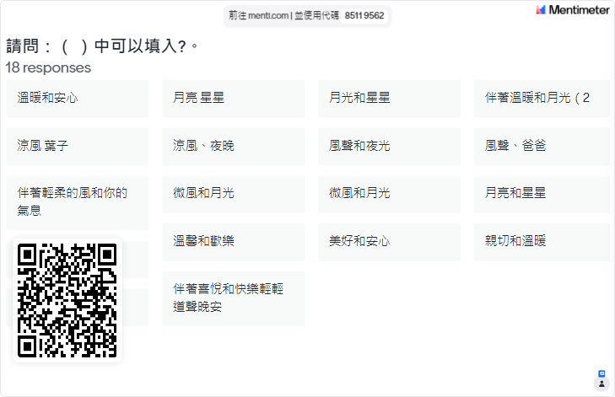
(三)擴而充之-課文擴寫語詞
輕輕道聲晚安
伴著（ ）和（ ）

Slide 10
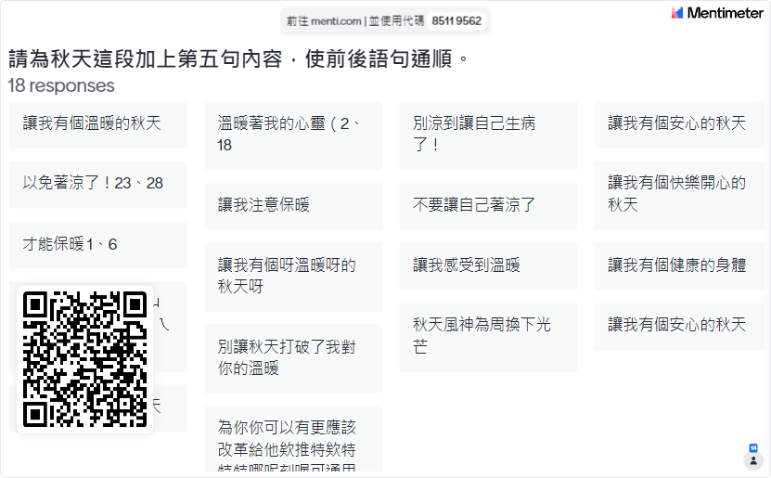
(三)擴而充之-課文擴寫
（ ）

Slide 11
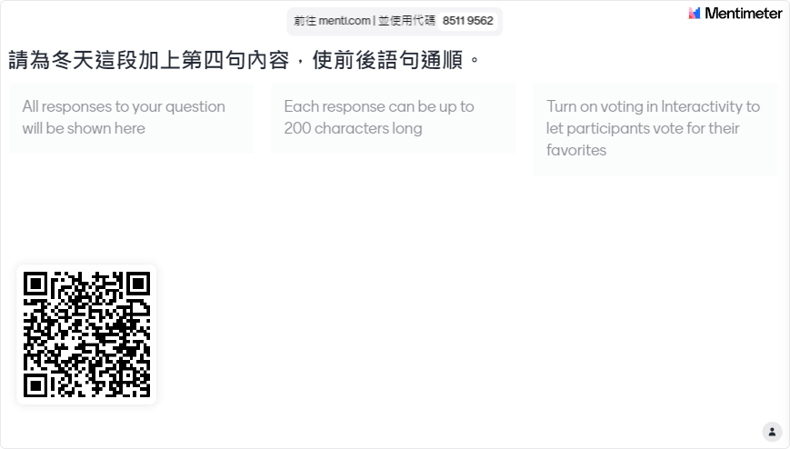
(三)擴而充之-課文擴寫
（ ）

Slide 12
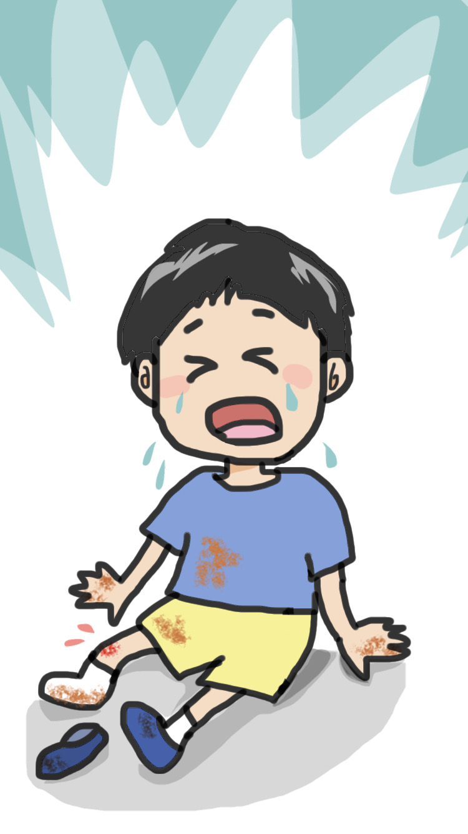
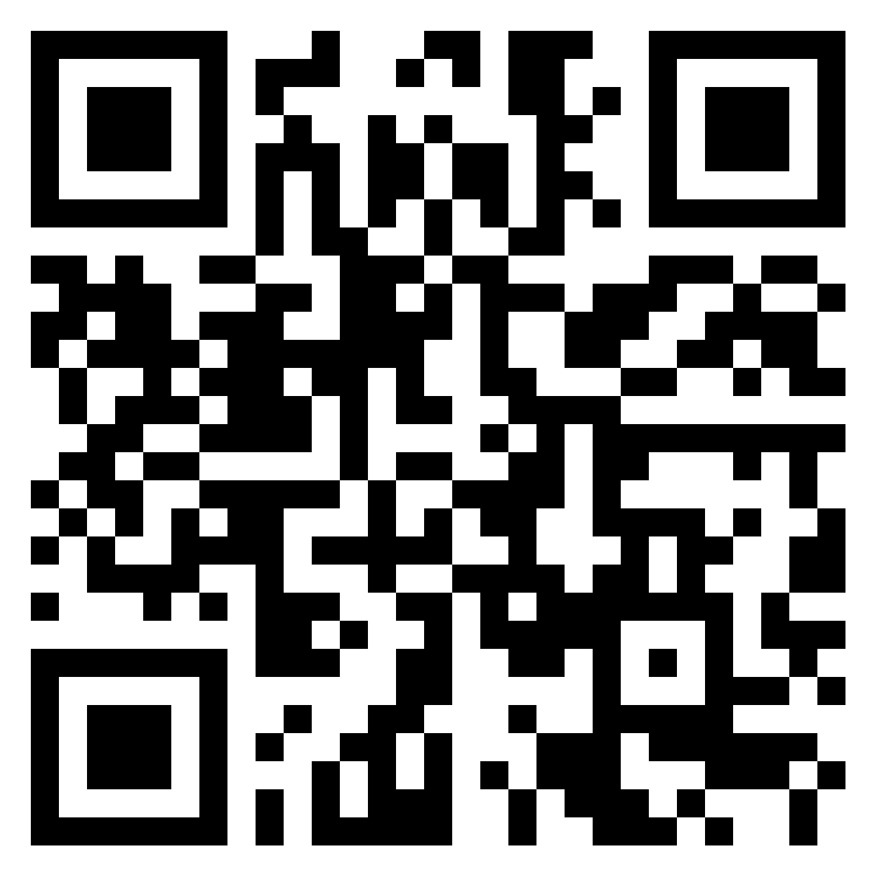
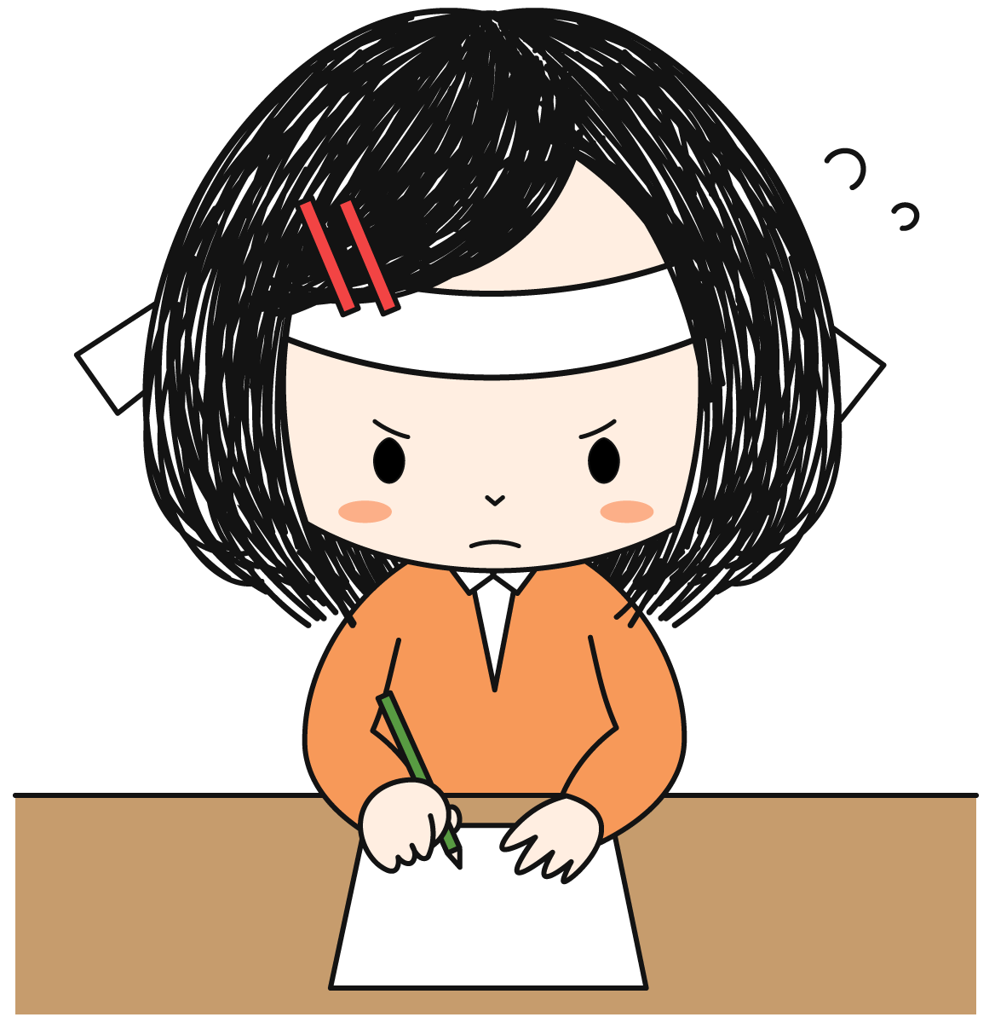
(四)相仿相效-仿寫高手
◆如果你是課文作者，請試想以下情境，完成簡單的童詩：
①當我面對考試時 ／當我跑步不小心跌倒時
②你把自己變成___________(物品)
③_____________________________

Slide 13

(四)相仿相效-仿寫高手
◆如果你是課文作者，請試想以下情境，完成簡單的童詩：
①當我___________時(季節、時間、喜怒哀樂、做什麼事)
②你把自己變成___________
③_________________________________

Slide 14

(四)相仿相效-創意寫手
◆五月是感恩的季節，在你心中，你最想感謝的家人是誰？他/她為你做了哪些事？ 請用詩歌《魔術師爸爸》格式發揮創意，完成學習單並畫上圖畫。

